Slide 1
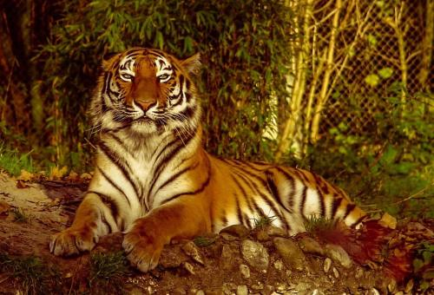
在你的眼中，老虎是什么样子的？
威猛
（ ）的老虎
（ ）的老虎
高大

Slide 2
百兽之王
？
wō náng
窝 囊

Slide 3
部编版 语文 四年级 上册
19 一只窝囊的大老虎

Slide 4
读词语
露面 唉声叹气
角色 哄堂大笑

Slide 5
自由朗读课文，做到正确流利。

Slide 6
课文主要写了一件什么事？
全校周会汇报演出，我扮演一只 ，结果 。
大老虎
演砸锅了

Slide 7
学习《牛和鹅》一课，我们知道了可以从哪些角度进行批注阅读呢？
疑问
联想
写法
感受
语言
启发

Slide 8
默读课文，在不理解的地方作批注。

Slide 9

排练节目和演出时，“我”的心情又什么变化？原因是什么？默读课文，完成练习。
“我”的心情 | 原因
期待表演
充满自信

Slide 10
四人小组合作，合作分工朗读“排练节目”和“演出时”的内容。

Slide 11

思辨会
“我的演出窝囊吗？”
读课文找理由，作相关批注。

Slide 12
（1）我知道推我的是老师，立刻弯下身子爬上场去，嘴里啊呜啊呜直叫。只听见台下一阵哄堂大笑，笑得我脸上一阵热。
（2）我已经明白，我笨拙的表演，把全场的老师同学都逗乐了，他们从没见过这样窝囊的老虎。
（3）到底怎么演完的，我一点儿也记不起来，只记得耳边的笑声一阵阵接连不断。
（4）可是老虎在笼子里不是打瞌睡，就是垂头丧气地踱来踱去，从没见过它们豁过什么虎跳。

Slide 13
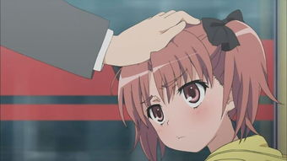
动笔练一练
你会怎么开导“我”呢？请把开导我的话写下来。

